Slide 1

Məlumatların Qorunması Anlayışları
Məlumatların qorunması şəxsi məlumatların toplanması, emalı və saxlanması ilə bağlı hüquqi və texniki prinsipləri əhatə edir. Bu təqdimatda UNEC-də şəxsi məlumatların qorunması və emalı nümunələri izah ediləcək.
Fərdi məlumatların qorunması hüququnun əsasları, məlumat subyektlərinin hüquqları və məlumat nəzarətçisi ilə prosessorun vəzifələri müzakirə olunacaq. Kamal Hüseynəliyev - Emil Abdullayev İnformasiya Texnologiyaları Qrup: 570-2

Slide 2
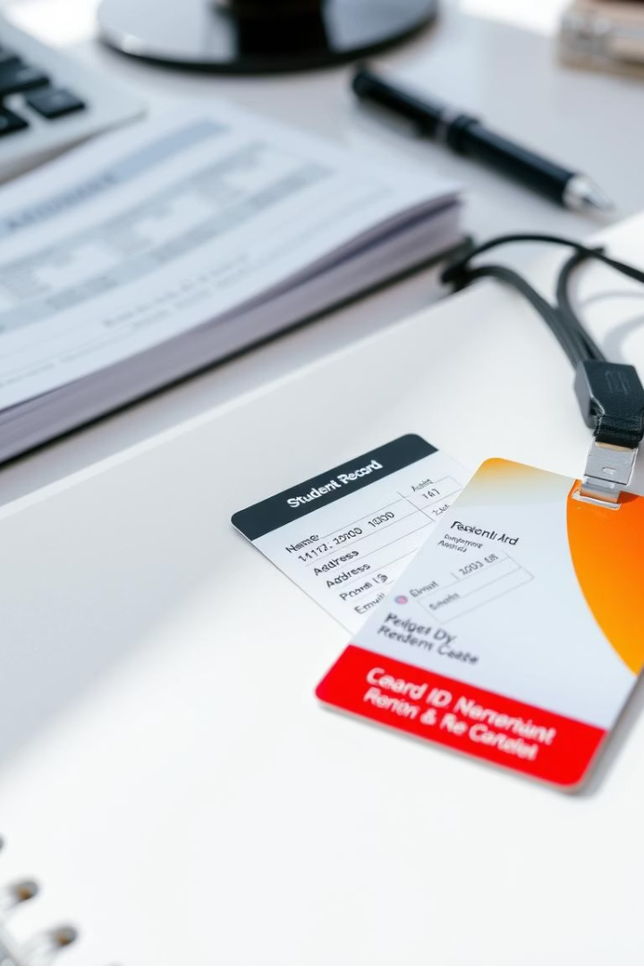
Şəxsi Məlumat Nədir?
Qanuni Tərif
Azərbaycan Respublikasının "Fərdi məlumatlar haqqında" Qanununa görə, şəxsi məlumat fiziki şəxsin müəyyənləşdirilməsinə imkan verən istənilən məlumatdır.
UNEC-də Nümunələr
Tələbənin tam adı və doğum tarixi
Ünvan, telefon nömrəsi və e-poçt
Şəxsiyyət vəsiqəsi və akademik qeydlər
Bank hesab məlumatları (təqaüd üçün)

Slide 3

Emal Nədir və Necə Tətbiq Olunur?
Emal Əməliyyatları
Şəxsi məlumatların toplanması, saxlanması, dəyişdirilməsi, strukturlaşdırılması, təhlil edilməsi, yayılması və məhv edilməsi əməliyyatlarını əhatə edir.
UNEC-də Emal Nümunəsi
Tələbə qəbulunda məlumatlar toplanır, təhsil müddətində saxlanır, semestr nəticələri əlavə olunur, diplom üçün istifadə edilir və qanunla müəyyən olunmuş müddətdə silinir.

Slide 4
Məlumat Subyekti və Hüquqları
Məlumat Subyektləri
Hüquqlar
Tələbələr - şəxsi və akademik məlumatlar
Məlumatlara çıxış
Müəllimlər - iş və peşəkar məlumatlar
Düzəliş və silinmə tələbi
İnzibati işçilər - əmək müqavilələri və sənədlər
Emala etiraz və məhdudlaşdırma
Məlumat daşıyıcılığı hüququ

Slide 5

Məlumat Nəzarətçisi Kimdir?
1
Təyinat
2
UNEC Nümunəsi
Məlumatların toplanması və emal məqsədinin müəyyən olunmasına cavabdeh tərəf.
UNEC tələbə məlumatlarının toplanması, emalı və saxlanmasını özü müəyyən edir və buna görə məlumat nəzarətçisidir.
3
Öhdəliklər
Qanuni və şəffaf emal, məlumat subyektlərinə hüquqlar barədə məlumat, qanunlara riayət etmək.

Slide 6
Məlumat Prosessoru və Vəzifələri
Təyinat
UNEC Nümunəsi
Öhdəliklər
Nəzarətçinin tapşırığı ilə şəxsi məlumatları emal edən tərəf.
UNEC bulud xidməti təminatçısı (məsələn, Microsoft Azure) istifadə edir, bu təminatçı məlumat prosessorudur.
Yalnız UNEC-in təlimatlarına uyğun emal
Təhlükəsizlik tədbirlərinin həyata keçirilməsi
Məlumatların üçüncü tərəflərlə paylaşılmaması

Slide 7
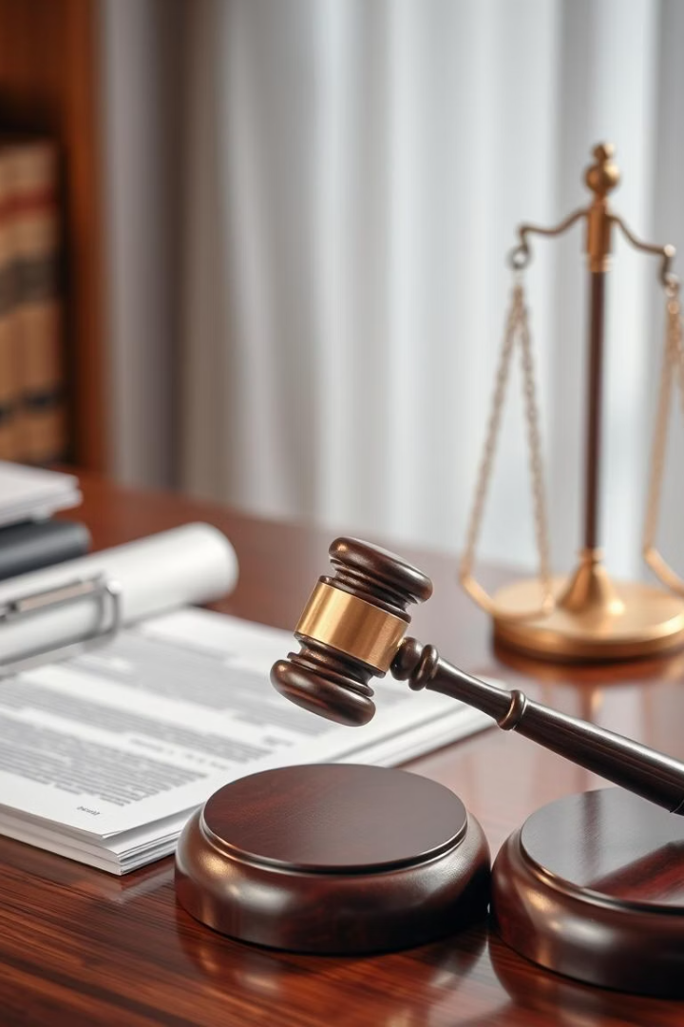
Şəxsi Məlumatların Qorunmasında Hüquqi Çərçivə
Qanunvericilik
"Fərdi məlumatlar haqqında" Qanun şəxsi məlumatların qorunmasını tənzimləyir və hüquq pozuntularına qarşı tədbirlər müəyyən edir.
Qanunvericiliyin Tətbiqi
UNEC məlumatların qanuni və şəffaf emalını təmin edir, məlumat subyektlərinin hüquqlarını qoruyur.

Slide 8

UNEC-də Məlumatların Təhlükəsizliyi
Təhlükəsizlik Tədbirləri
İdarəetmə və Nəzarət
Texniki və inzibati tədbirlər məlumatların icazəsiz girişdən qorunmasını təmin edir.
Məlumatların emalı prosesində nəzarətçi və prosessorun vəzifələri dəqiq müəyyənləşdirilir.
Şəffaflıq
Məlumat subyektlərinə məlumatların necə istifadə olunduğu barədə məlumat verilir.

Slide 9
Məlumatların Qorunması üzrə Əsas Nəticələr
Şəxsi Məlumatların Qorunması
Məlumat Subyektlərinin Hüquqları
Nəzarətçi və Prosessorun Rolu
Fərdi məlumatlar qanunla qorunur və emal zamanı hüquqlar təmin edilməlidir.
Hər kəs öz məlumatlarına çıxış, düzəliş və silinmə hüququna malikdir.
UNEC məlumatların qanuni emalını təmin edən nəzarətçi, bulud xidməti isə prosessordur.

